Slide 1

Tradície môjho regiónu
Bc. Veronika Petrovová Univerzita Pavla Jozefa Šafárika v Košiciach

Slide 2
REGIONÁLNA ĽUDOVÁ KULTÚRA
súhrn hmotných a nehmotných produktov ľudskej činnosti konkrétneho regiónu alebo obce
hmotné: kroje, remeselné výrobky, jedlá...
nehmotné: nárečia, ľudové piesne, tance, tradície, zvyky...

Slide 3

ZVYKY A TRADÍCIE
zvyk (obyčaj) = ustálený spôsob správania
tradícia = súbor zvykov odovzdávaných z generácie na generáciu
zvyky a tradície sa vždy viažu na región = čo dedina, to iné zvyky

Slide 4
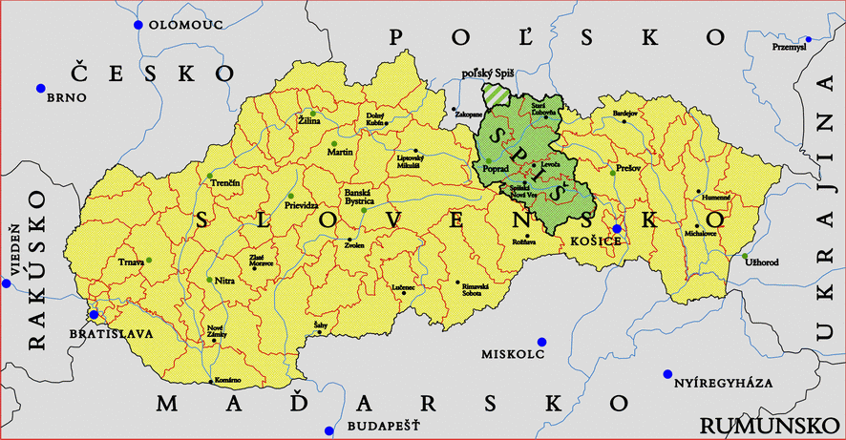
REGIÓN SPIŠ

Slide 5

PRIRAĎTE K SEBE SPRÁVNE DVOJICE
Otváranie darčekov pod vianočným stromčekom
Pálenie jánskych ohňov a vatry
Oblievanie a šibanie dievčat
Pálenie Moreny
Jedenie a pitie do sýtosti
1. VEĽKONOČNÝ PONDELOK
2. FAŠIANGY
3. NA JÁNA
4. ŠTEDRÝ DEŇ
5. VÍTANIE JARI

Slide 6

ĎAKUJEM ZA POZORNOSŤ!

